Slide 1
DESARROLLO DE APLICACIONES II

Slide 2
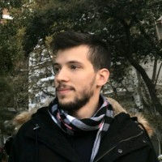















Presentación del Docente
📜 Ing. Joaquín Timerman
🎓 Docente en UADE - 3 años
👨‍💼 Engineering Manager - 8 años

Slide 3

Presentación de la materia
Objetivo
Diseñar, implementar e integrar un sistema con múltiples módulos
Régimen de Aprobación de la Cursada
>= 75% de Asistencia
Nota >= 4 en las entregas del TPO
Nota >= 4 en el taller práctico
Nota >= 4 en el recuperatorio de una entrega del TPO con nota < 4
Régimen de Aprobación de la Materia
Aprobar la cursada
Aprobar la entrega final con nota >= 4
La nota es individual!

Slide 4
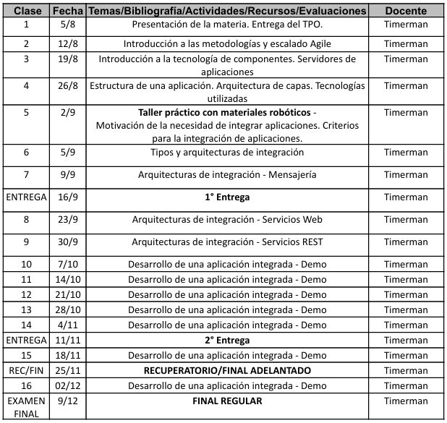
Cronograma

Slide 5

Consejos para Aprobar DEA II
Comunicación
Trabajo en Equipo
Consistencia
Aprovechar el tiempo en clase

Slide 6

Presentación del TPO

Slide 7
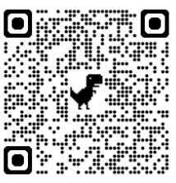
ENCUESTA DE ROLES

Slide 8

RESULTADOS DE ENCUESTA

Slide 9
Asignación de Módulos
1 - Portal del Estudiante
2 - Portal del Docente
3 - Biblioteca Universitaria
4 - Sistema de Comedor
5 - Tienda del Campus
6 - Eventos Académicos
7 - Analítica Institucional
8 - Backoffice Administrativo
9 - Gestión Académica y Planificación
10 - CORE

Slide 10
Muchas gracias !

